Slide 1
Pembelajaran Kolaboratif
PENGEMBANGAN FOTOKATALIS BERBASIS TITANIA NANOTUBE ARRAY DAN APLIKASINYA UNTUK PRODUKSI HIDROGEN DAN PENGOLAHAN LIMBAH SECARA SIMULTAN
Prof Dr Ir Ratnawati M Eng Sc IPM
PRODI TEKNIK KIMIA
INSTITUT TEKNOLOGI INDONESIA
2021

Slide 2
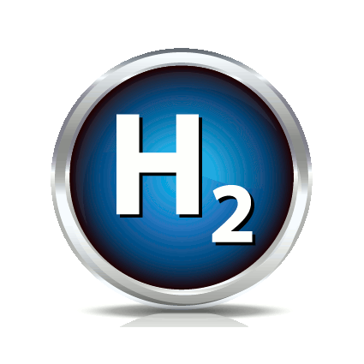
Pendahuluan
energy
BPPT INDONESIA ENERGY OUTLOOK 2020:
Konsumsi enegi meningkat
Potensi sumber daya energi menurun (minyak bumi , gas alam dan batubara)
Tahun 2030
Total produksi energi tidak mampu memenuhi konsumsi domestik
Keseimbangan kapasitas impor dan ekspor energi

Slide 3
Pendahuluan
energy
Untk menjamin pasokan energi :
Mencari sumber - sumber cadangan baru (Intensifikasi Energi).
Menggunakan energi secara efisien
(Konservasi Energi)
Mempercepat pemanfaatan energi alternatif (Diversifikasi Energi)
PRODUKSI ENERGI ALTERNATIF
DENGAN BAHAN BAKU YANG TERBARUKAN (LIMBAH)

Slide 4
Pendahuluan
Hidrogen :
energi alternatif/terbarukan masa depan yang kebutuhannya semakin meningkat, ramah lingkungan
Pemanfaatan hidrogen:
menghilangkan belerang dari gas alam,
produksi margarine,
meningkatkan kwalitas biodiesel
Industri fuel cell untuk penyediaan energi pada kendaraan ,

Slide 5
Pendahuluan
Hidrogen :
energi alternatif masa depan yang kebutuhannya semakin meningkat.
baru 5% diproduksi dari bahan terbarukan melalui elektrolisa air yang membutuhkan energi listrik besar
sisanya diproduksi dari fosil : selektifitas terhadap H2 rendah dan perlu energi yang besar.
Alternatif proses → Fotokatalisis dengan TiO2 (hemat energi, ramah lingkungan dengn TiO2 yang murah, stabil, tidak beracun).

Slide 6
14H⁺
TiO₂ + hv → TiO₂(h⁺ + e⁻)
h⁺ + H₂O →·OH + H⁺
H⁺ + e⁻→0.5H₂
C₃H₈O₃ + 3H₂O → 3CO₂ + 7H₂
e-
14e⁻ + 14H⁺ → 7H₂
hv
C₃H₈O₃+ 3H₂O + 14h⁺
+
→ 3 CO₂+14 H⁺
h⁺
TiO₂
Reaksi fotokatalisis pada permukaan TiO2 dalam memproduksi hidrogen dari limbah larutan gliserol
Masalah fotokatalis TiO2 : laju rekombinasi elektron-hole serta nilai band gap yang tinggi, luas permukaan TiO2 untuk penyerapan foton yang rendah Perlu upaya untuk meningkatkan efisiensinya

Slide 7
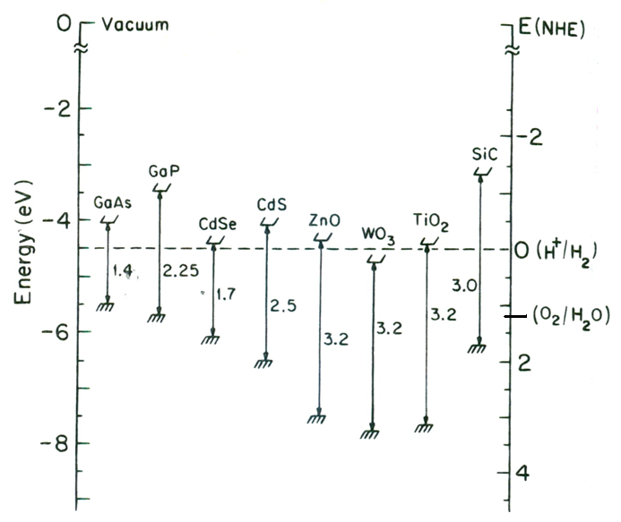

Slide 8
Rumusan Masalah
1.TiO2 perlu disintesis agar menghasilkan TiO2 yang bermorfologi nanotube array (TNTAs) yang rapi dan teratur agar penyerapan foton menjadi efektif dan rekombinasi bisa dikurangi. Untuk itu seberapa jauh pengaruh kadar air dalam larutan elektrolit dan pengadukan (ultrasonik/magnetik) pada proses sintesis TNTAs
2. Untuk memperkecil energi band gap, penambahan dopan non logam C/N/F secara insitu saat anodisasi perlu dilkukan dan keberhasilannya dipengaruhi oleh proses anneling. Oleh sebab itu seberapa besar pengaruh annealing terhadap masuknya dopan C/N/F pada TNTAs
3. Penambahan NaBF4 secara insitu saat anodisasi dapat mengurangi laju rekombinasi elektron dan hole. Perlu diketahi pada konsentrasi optimal berapakah penambahan NaBF4 memberikan kinerja TNTAs optimal.
4. Dengan morfologi TNTAs, sejauh manakah pengaruh penambahan dopan Pt (loading Pt dan metode pemberian dopan Pt) kaitanya untuk mengurangi rekombinasi.

Slide 9
Sintesis TNTAs Penambahan dopan non logam, variasi perlakuan annealing
Karakterisasi SEM/FESEM/EDX, FTIR, XRD, UV-Vis DRS, dan uji kerapatan arus
Sintesis TNTAs Penambahan dopan non logam, variasi kadar air
Karakterisasi SEM/FESEM
Penelitian 1
Sintesis TNTAs Variasi metode pengadukan ultrasonik/magnetik
Karakterisasi FESEM dan uji produksi H₂
Penelitian 2
Sintesis TNTAs Penambahan NaBF₄ variasi kandungan NaBF₄
Penelitian 3
Penentuan senyawa intermediate dan tahapan reaksi pada produksi H₂
Karakterisasi FESEM/ EDX,UV-Vis DRS, XRD, dispersi Pt dan produksi H₂
Penambahan dopan logam (variasi loading Pt dan metode pemberian dopan)
Karakterisasi FESEM/EDX, FTIR, XRD, UV-Vis DRS, uji kerapatan arus dan produksi H₂
Gambar skema penelitian pengembangan fotokatalis TNTAs untuk memproduksi H₂ dan pengolahan limbah secara simultan

Slide 10
Tujuan
Umum m mendapatkan fotokatalis bermorfologi TNTAs yang efektif yang memberikan peningkatan terhadap produksi H2
Khusus
Mendapatkan karakteristik TNTAs optimal yang diberi dopan (non logam-logam, kombinasi)
Mendapatkan kondisi optimal dari berbagai variasi pada proses sintesis dan modifikasi TNTAs
Menguji kinerja fotokatalis TNTAs optimal yang menghasilkan H2 dari limbah gliserol yang maksimal

Slide 11
Hipotesis
PI -> Kadar air dan pengadukan diduga berpengaruh terhadap morfologi dan ukuran tube TNTAs.
Annealing berpengaruh terhadap masuknya dopan non logam C/N/F pada TNTAs secara insitu saat anodisasi.
PII-> Penambahan NaBF4 secara insitu saat anodisasi dapat menghambat laju rekombinasi.
Pengadukan diduga mampu menghasilkan morfologi TNTAs optimal
PIII-> variasi loading dan metode pemberian dopan logam Pt dapat mengurangi rekombinasi.
CB
2,2 eV
VB
L,panjang
US
Pt
MS
T, waktu
Fotodeposisi/reduksi kimia

Slide 12
Kebaruan/Novelty
Sintesis dan modifikasi TNTAs dengan pemberian dopan C, N dan B dilakukan secara insitu saat anodisasi.
Pemberian dopan Pt secara fotodeposisi/reduksi kimia pada TNTAs akan digunakan sebagai fotokatalis dalam memproduksi hidrogen dari limbah larutan gliserol

Slide 13
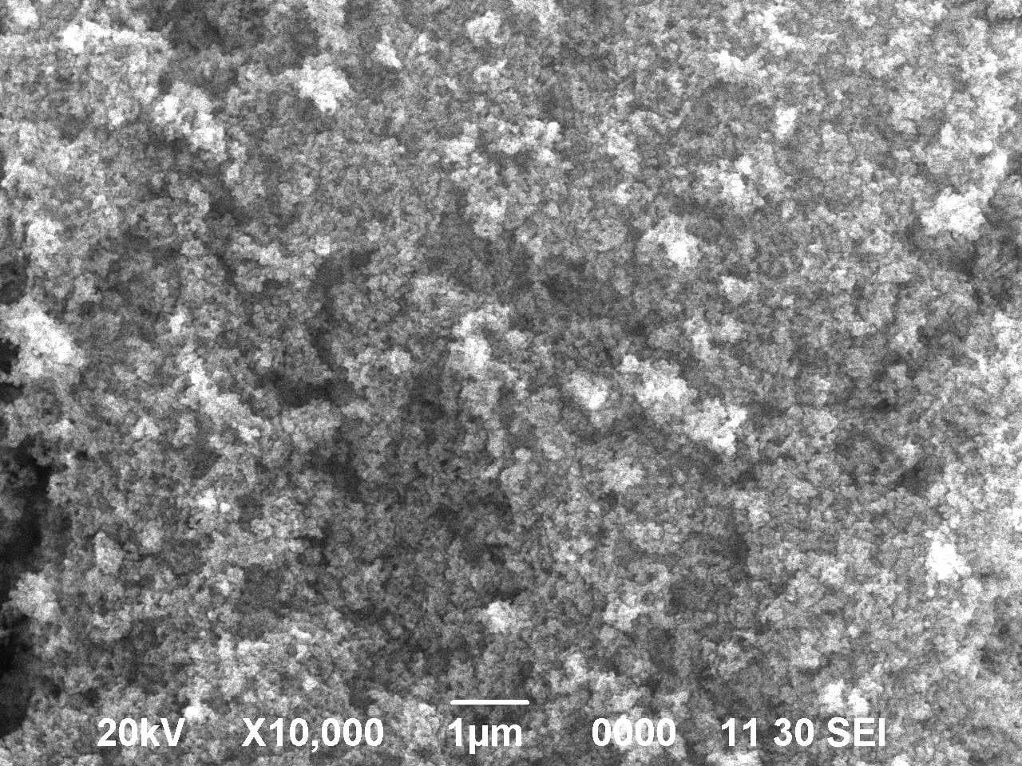
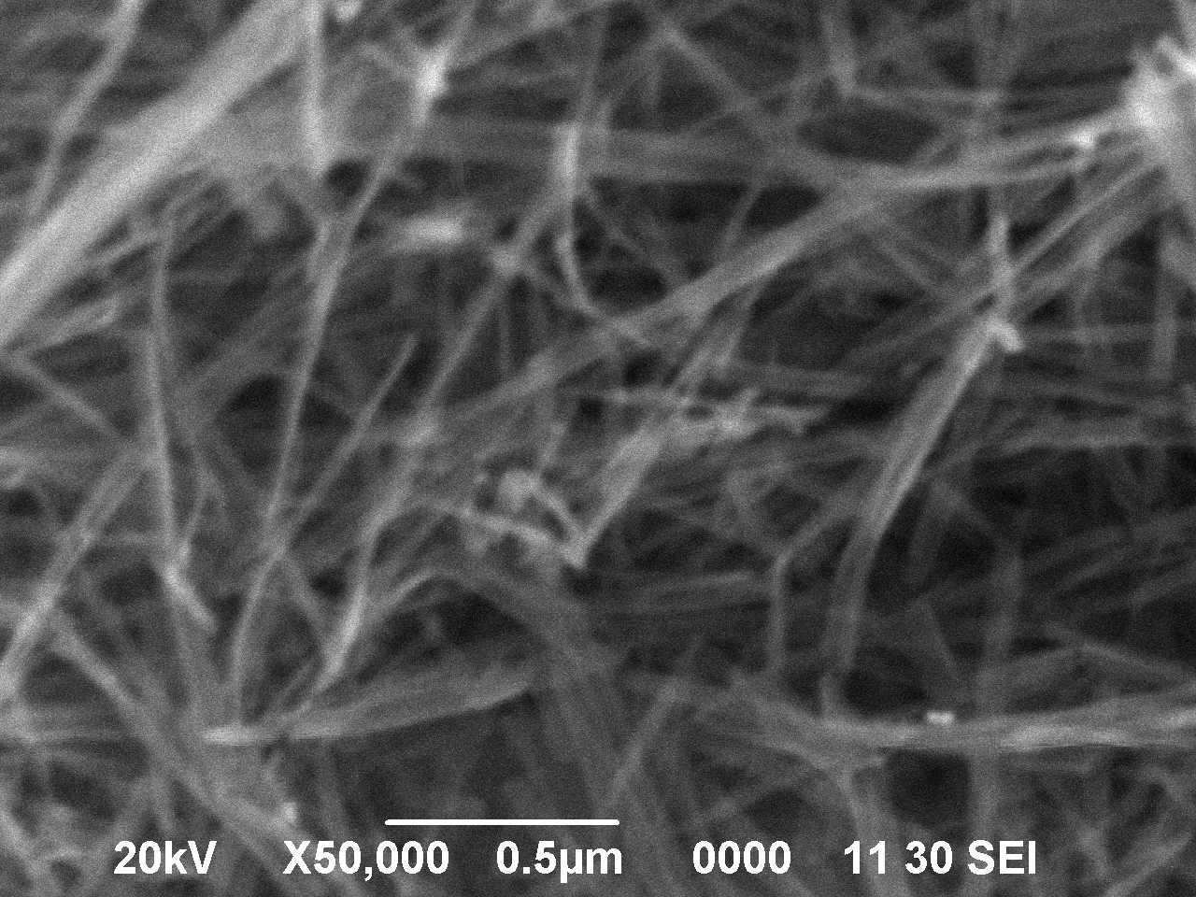
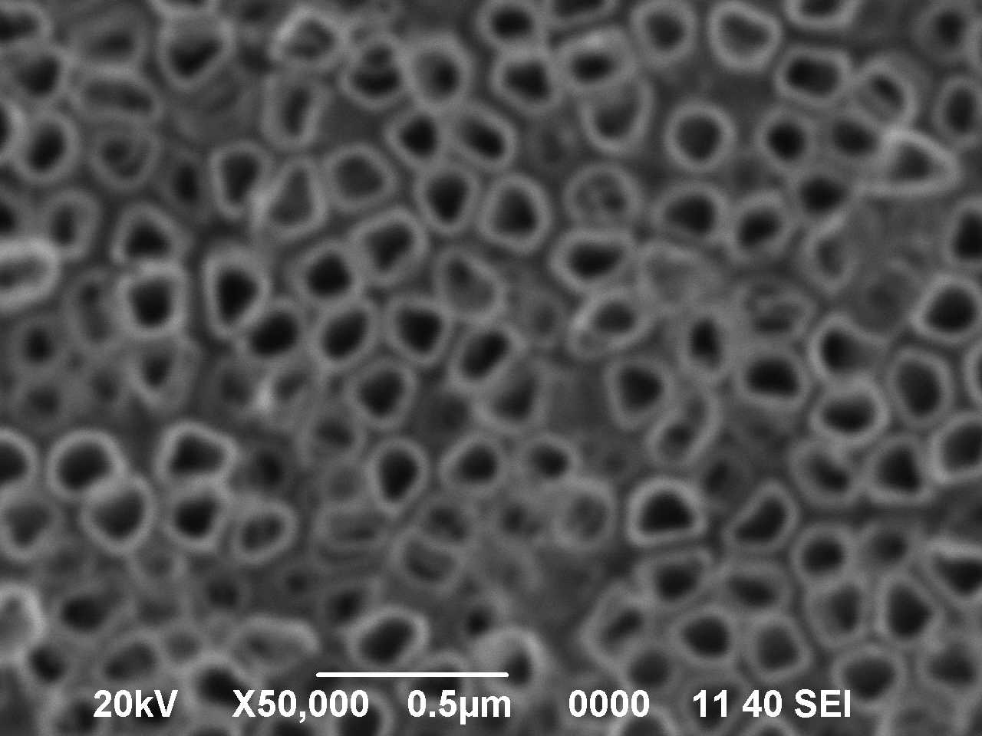
Morfologi TNP, TNT, TNTAs
TiO2 nano partikel/ TNP
TiO2 nanotube/TNT
TiO2 nanotube array / TNTAs

Slide 14
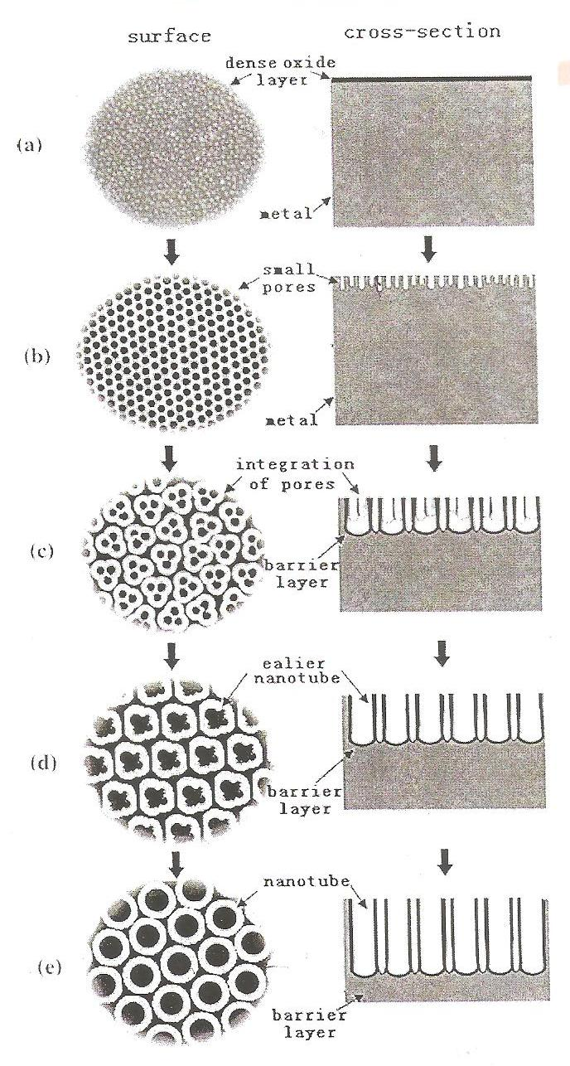
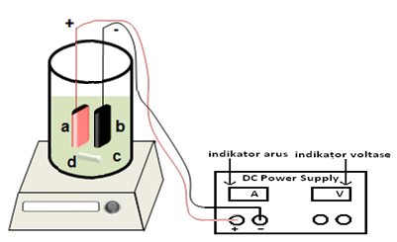
Mekanisme Reaksi Anodisasi dan Pembentukan TiO2 nanotube array
ANODA ( REAKSI OKSIDASI Ti)
2H2O →2[O] +4e- + 4H⁺
Ti + 2[O]→ TiO₂
Ti + 2H₂O → TiO₂ + 4H⁺ +4e- (1)
(REAKSI PEMBENTUKAN) TiO₂
REAKSI PEMBENTUKAN NANOTUBE
TiO₂ + 6F⁻ + 4H⁺ → (TiF₆ )²⁻ + 2H₂O (2)
KATODA Pt ( REAKSI REDUKSI)
4 H⁺ + 4e⁻ → 2 H₂

Slide 15
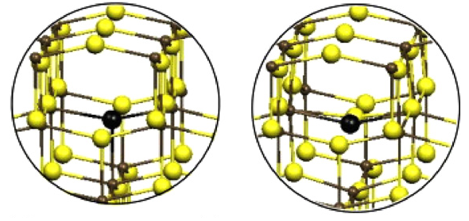
Modifikasi TNTAs
TiO2
C-TiO2
Ti3d
CB
Ti3d
CB
Dopan non logam
3,2 eV
2,2 eV
C2p
O2p
VB
O2p
VB
Dopan Pt
hv
TiO₂
Model bentuk geometri TiO2 yang di dopan Carbon
TiO2 yang didopan Pt

Slide 16
Metode Penelitian
I. PENAMBAHAN DOPAN NON LOGAM
1.
Plat Ti diamplas, dicuci dengan air sabun
Dikeringkan dalam udara
Pencucian TNTAs dengan air
Etching dengan larutan HF, HNO3, H2O (Perbandingan volume 1:3:6)
Anodisasi dalam larutan gliserol yang mengandung NH4F , 30 V
Annealing 500⁰C, 3 jam dan disimpan dalam desikator
Variasi kadar air (5; 10; 25; dan 50% volum)
Variasi perlakuan anealing (tanpa annealing, annealing dengan udara, anealing dengan 20% H2/Ar) untuk TNTAs-10 dan TNTAs-25
KARAKTERISASI SEM/EDX, FTIR, UV-VIS DRS, XRD, KERAPAAN ARUS
Keterangan:
a. Anoda (Ti)
b. Katoda ( Pt)
c. Elektrolit
d.Magnetic stirrer
e. Power supply
Gambar skema alat anodisasi

Slide 17
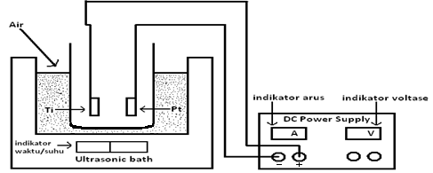
II. A. PENAMBAHAN NaBF4
PENAMBAHAN NaBF4 DALAM LARUTAN ELEKTROLIT DIVARIASIKAN : 2,5; 5 DAN 7,5 mM
KARAKTERISASI: FESEM/EDX, FTIR, UV-VIS DRS, XRD, KERAPATAN ARUS, PRODUKSI H₂
II. B.VARIASI METODE PENGADUKAN
PENGADUKAN ULTRASONIK ( 10; 30; 60; 90 DAN 150 MENIT)
PADA 50 C
PENGADUKAN MAGNETIK (1; 2; 4; DAN 6 JAM) PADA 50 C DAN (1; 2; 4 dan 6 JAM) PADA 28 C.
KARAKTERISASI: FESEM, PRODUKSI H₂
SKEMA ALAT ANODISASI PENGADUKAN ULTRASONIK DAN MAGNETIK

Slide 18
III. PENAMBAHAN DOPAN Pt
VARIASI LOADING Pt (1; 3; 5 dan 8 % massa )
VARIASI METODE (REDUKSI KIMIA DAN FOTODEPOSISI)
IDENTIFIKASI PRODUK ANTARA DAN PENENTUAN TAHAPAN REAKSI
KARAKTERISASI
SEM/FESEM/EDS
FTIR
UV-VIS DRS
XRD
UJI KERAPATAN ARUS
UJI DISPERSI Pt
UJI Produksi H2

Slide 19
Gambar alat TPDRO (Temperature Programmed Desorption Reduction Oxidation)/dispersi Pt

Slide 20
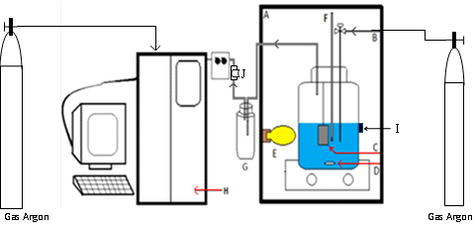
Uji Produksi H2
Gambar skema alat fotoreaktor untuk uji H2:
(A) kotak reflektor, (B) saluran purging, (C) fotokatalis, (D) magnetic bar, (E) lampu mercuri , (F) termokopel, (G) tabung kondensasi, (H) GC, (I) tempat pengambilan sampel cair, (J) tempat pengambilan sampel gas.

Slide 21
II. SINTESIS TNTAs DENGAN PENAMBAHAN NaBF₄
A. Analisis FESEM
Hasil FESEM dari fotokatalis (a) TNTAs dan (b) TNTAs,c tampak dari kemiringan 45º dan tampak dari samping (inset)
Hasil FESEM tampak samping dari TNTAs,c.
Tidak terjadi perubahan morfologi

Slide 22
Tabel kisaran diameter dalam (D), tebal (t) dan panjang tube (L) rata-rata dari berbagai fotokatalis
Fotokatalis | D, nm | t,nm | L, µm
TNTAs | 74-120 | 27 | 1,510
TNTAs,a | 62-123 | 26 | 1,470
TNTAs,b | 67-126 | 26 | 1,580
TNTAs,c | 64-130 | 29 | 1,560
Tabel komposisi elemen dari berbagai fotokatalis
KOMPONEN | % berat
 | TNTAs | TNTAs,a | TNTAs,b | TNTAs,c
Ti | 55.58 | 63.71 | 64.26 | 60.15
O | 33.84 | 26.70 | 26.10 | 29.90
B | - | 0.59 | 0.81 | 0.84
C | 1.58 | 1.12 | 1.21 | 1.32
N | 7.19 | 6.00 | 5.43 | 7.19
F | 2.14 | 1.95 | 2.18 | 2.14
Selain Ti dan O, non logam C, N, F dan B terdeteksi karena adanya prekursor dalam larutan elektrolit.

Slide 23
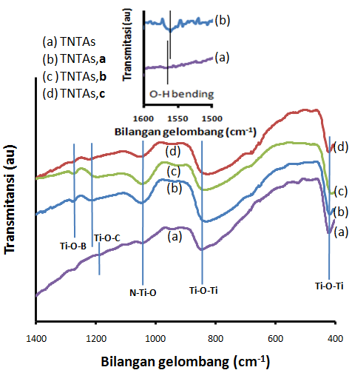
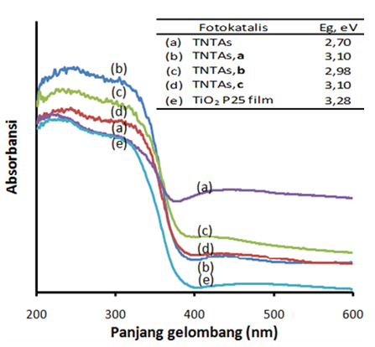
B. Analisis FTIR dan UV-Vis DRS
Spektra DRS dan nilai energy band gap dari (a) TNTAs, (b) TNTAs,a, (c) TNTAs,b, (d) TNTAs,c dan (d) TiO₂ P25 film
Spektra FTIR dari (a) TNTAs, (b) TNTAs,a, (c) TNTAs,b dan (d) TNTAs.c.
Ti-O-C → 1200 cm⁻¹, N-Ti-O → 1060 cm⁻¹
Ti-O-B → 1276 cm⁻¹, OH bending → 1560 cm⁻¹
OH stretching → 3700 cm⁻¹
Setelah penambahan NaBF₄, band gap naik walaupun masih berespon positif terhadap sinar tampak

Slide 24
C. Analisis XRD
A = 25,3º dan R = 27,5º
-difraksi C, N dan B tidak terdeteksi
-intensitas peak setelah penambahan NaBF4 lebih rendah → ukuran kristal lebih kecil.
-pergeseran sudut difraksi → kisi-kisi telah berubah dengan adanya dopan.
- Rutile karena ada pertumbuhan partikel dari A
Spektra XRD
Ukuran kristal, fraksi anatase dari berbagai fotokatalis
Fotokatalis | Ukuran kristal fasa anatase (nm) | Ukuran kristal fasa rutile (nm) | Fraksi anatase (% berat)
TiO₂-P25 TNTAs | 20 22 | 23 - | 79 100
TNTAs,b | 18 | - | 100
TNTAs,c | 20 | 22 | 90

Slide 25
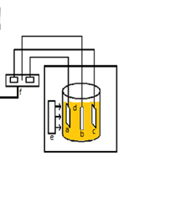
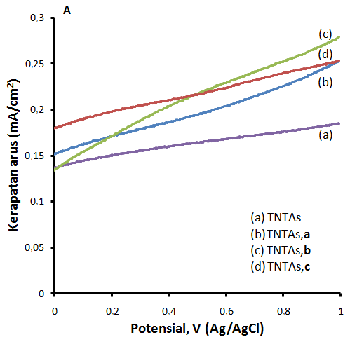
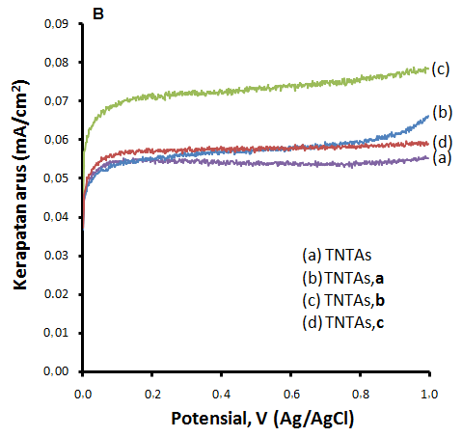
D. Analisis Kerapatan Arus
Alat uji kerapatan arus (potentiostat)
Kerapatan arus fungsi voltase untuk bebagai fotokatalis pada penyinaran (A) lampu UV dan (B) sinar tampak
E. Produksi hidrogen
-Dopan B terdoping dalam TNTAs menyebabkan permukaan katalis banyak menyerap air (adanya gugus OH bending) , air ini bereaksi dengan hole sehingga pemisahan muatan terjadi dan rekombinasi bisa ditekan.
- Fotokatalis optimal : TNTAs dengan penambahan 5 mM NaBF₄ (mempunyai gugus OH bending dengan absorbansi tertinggi dibanding yang lain).
Produksi H₂ dari larutan gliserol dari
bebagai fotokatalis

Slide 26
REAKSI PRODUKSI HIDROGEN DARI GLISEROL
TiO₂ + hv → TiO₂(h⁺ + e⁻) (4)
h⁺ + H₂O →·OH + H⁺ (5)
H⁺ + e⁻→0.5H₂ (6)
C₃H₈O₃ + 3H₂O → 3CO₂ + 7H₂ (7)
Terjadi peningkatan produksi bila reaktannya ditambah 10% gliserol.
Gliserol sebagai bahan baku dan hole scavenger/electron donor sehingga rekombinasi bisa dikurangi.

Slide 27
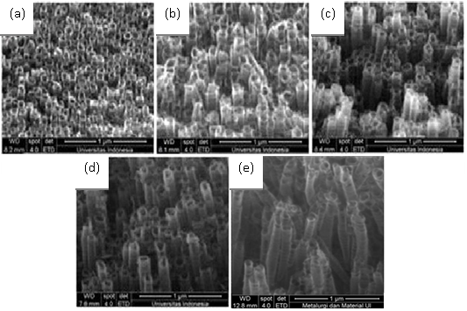
IIB. SINTESIS TNTAs VARIASI METODE PENGADUKAN
A. Pengadukan Ultrasonik
Hasil FESEM dari TNTAs anodisasi ultrasonik selama (a) 10, (b) 30, (c) 60, (d) 90, (e) 150 menit tampak atas dengan sudut 45º

Slide 28
Arus yang dihasilkan fungsi waktu anodisasi ultrasonik untuk luas fotokatalis 4 cm².
Produksi H₂ dari TNTAs hasil anodisasi ultrasonik selama (a) 10; (b) 30; (c) 60; (d) 90 dan (e) 150 menit

Slide 29
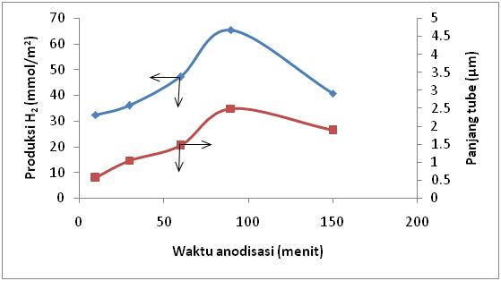
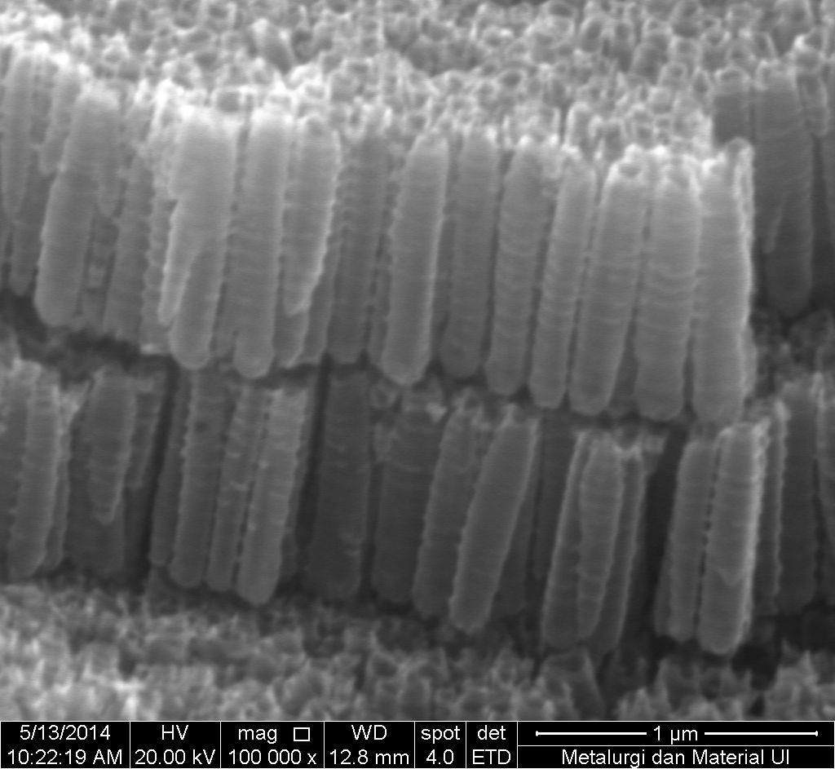
Produksi H₂ dan panjang tube fungsi waktu anodisasi ultrasonik 50 C
Semakin lama anodisasi sampai 90 menit semakin panjang tube dan semakin besar H₂ yang dihasilkan, dengan produksi H₂ tertinggi pada anodisasi 90 menit yakni 65,5 mmol H2/m² katalis.
Pada plat TNTAs bagian bawah yang dekat dengan sumber gelombang ultrasonik , TNTAs bertumpuk.
Morfologi dan ukuran tube mempengaruhi penyerapan foton oleh TNTAs yang berimplikasi pada H₂ yang dihasilkan

Slide 30
Ukuran tube TNTAs hasil variasi waktu anodisasi magnetik
Waktu Anodisasi, jam | Di,nm | t,nm | L, μm) | Laju Pertumbuhan tube(dL/dt), μm/menit
1 | 107 (67-102) | 16 (10-22) | 0,990 | 0,017
2 | 110 (83-143) | 19 (13-25) | 0,842 | 0,007
4 | 126 (100-156) | 23 (13-30) | 0,789 | 0,003
6 | 158 (123-205) | 23 (19-28) | 0,802 | 0,002
Di=rata- rata diameter dalam, t=tebal, dan L=panjang tube TNTAs (dalam kurung adalah harga kisarannya

Slide 31
Pengaruh Suhu Anodisasi
FESEM dari TNTAs anodisasi magnetik selama 2 jam pada suhu sekitar (a) 28 ⁰C dan (b) 50 ⁰C dilihat dengan kemiringan 45 º
FESEM dari TNTAs anodisasi magnetik selama 6 jam pada suhu (a) 28 ⁰C dan (b) 50 ⁰C dilihat dengan kemiringan 45 ºdan samping (inset)

Slide 32
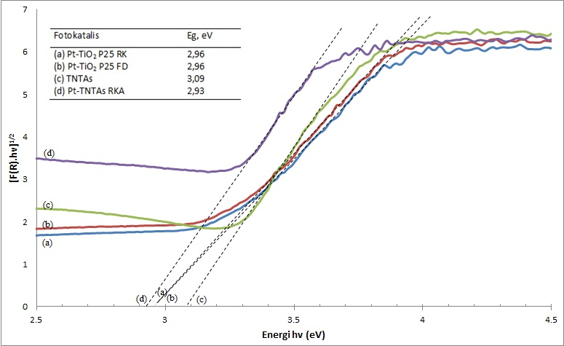
III. PENAMBAHAN DOPAN LOGAM Pt III.A. Penambahan dopan Pt pada TiO2 P-25
Hasil karakterisasi Pt-TiO₂ dengan metode H₂ Chemisorption
Plot Tauc dari transformasi fungsi Kubelka-Munk vs energy (ev) untuk berbagai fotokatalis.

Slide 33
Pengaruh jenis katalis terhadap produksi H₂ (volume slurry 200 ml, TiO₂ P25 = 0,2 gram).
.
Prinsip kerja TNTAs yang didopan Pt dalam reaksi fotoreformasi gliserol

Slide 34
III.B Penambahan dopan Pt pada TNTAs
Pengaruh dopan Pt Loading Pt pada Produksi H2.
Pengaruh loading dopan Pt pada TNTAs terhadap akumulasi produksi H₂
Loading terbaik 5 % massa Pt

Slide 35
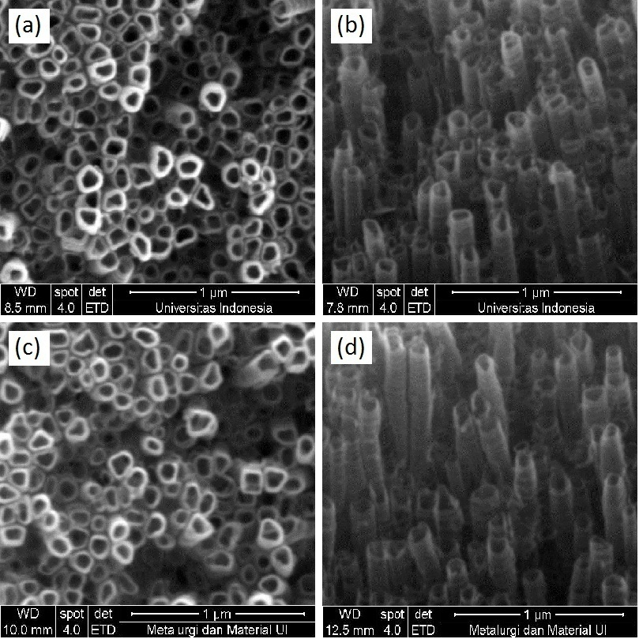
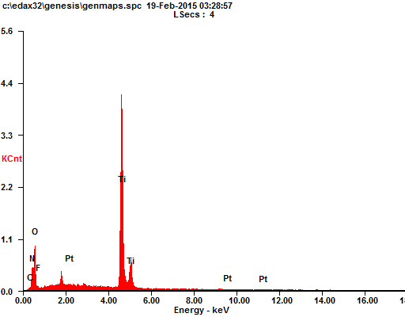
KARAKTERISASI Pt TNTAs
Hasil FESEM dari TNTAs tampak (a) atas, (b) atas dengan sudut 45º dan Pt TNTAs RKA 5% massa tampak (a) atas, (b) atas dengan sudut 45º.
Dopan Pt tidak terlihat pada TNTAs
Elemen | % massa
 | TNTAs | Pt-TNTAs-RKA | Pt-TNTAs-RKK | Pt-TNTAs-FDK
C | 1,58 | 1,21 | 1,22 | 1,69
N | 7,19 | 9,72 | 9,35 | 10,56
O | 33,84 | 45,06 | 46,38 | 45,41
F | 2,14 | 3,24 | 2,99 | 2,54
Ti | 55,58 | 38,66 | 39,08 | 37,36
Pt | - | 2,10 | 0,98 | 2,43

Slide 36
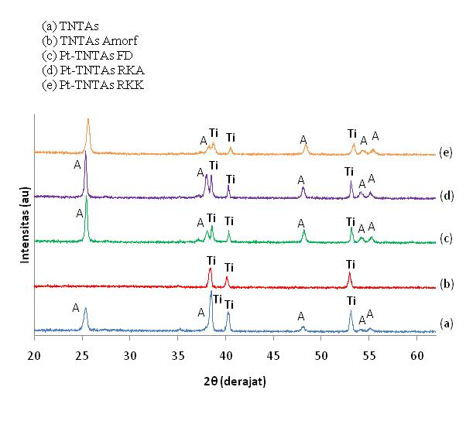
Pengaruh metode penambahan dopan Pt
Analisis XRD
Produksi H2

Slide 37
IV. IDENTIFIKASI PRODUK UTAMA DAN INTERMEDIATE
Jumlah H₂, CO₂ dan O₂ sebagai fungsi waktu penyinaran dengan fotokatalis Pt-TNTAs.
H2O → H2 + ½ O2
C₃H₈O₃ + 3H₂O →3CO₂ + 7H₂ (fotoreformasi gliserol)
C₃H₈O₃ + (7/2)O₂ →3CO₂ + 4H₂O (fotooksidasi gliserol)
Produk intermediate yang terdeteksi fungsi waktu penyinaran dengan fotokatalis Pt-TNTAs

Slide 38
Beberapa produk intermediate dari reaksi reformasi gliserol
Fotokatalis | Produk intermediate | Peneliti
Pt/B/N TiO₂ dan Pt/TiO₂ (TiO₂ dari proses hidrotermal) | Fasa gas: metanol, metana, etana dan gas CO (trace element). Fasa cair: aseton. | Luo et al., 2009
Pt/TiO₂ P25 | Fasa cair: gliseraldehid, glikoaldehid, asam glikolik, dan formaldehid. | Li et al., 2009
Pt/TiO₂ P25 | Fasa cair: metanol dan asam asetat. | Daskalaki, V.M. dan Kondarides,D. I., 2009
Pt/TiO₂ P25 | Fasa cair: asetol, propilen glikol, gliseraldehid, glikoaldehid, aseton, acreolin, asetaldehid, asam asetat, etanol, dan metanol. | Panagiotopoulou et al., 2013
Pt/TNTAs (Penelitian ini) | Fasa gas: formaldehid, aseton, metanol, etanol, asam asetat, dan etilen glikol. Fasa cair: Etanol, asam asetat, dan etilen glikol. | -

Slide 39
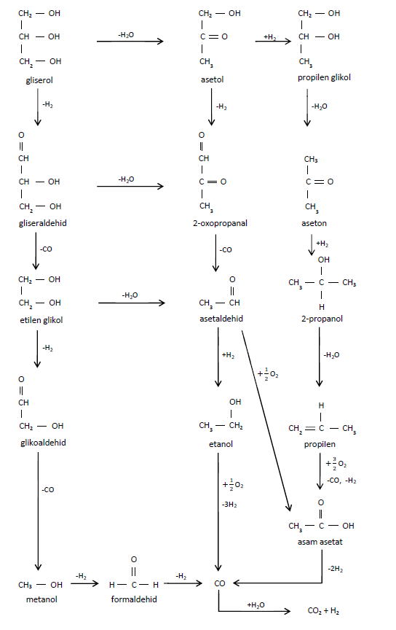
Prediksi mekanisme reaksi fotoreformasi larutan gliserol dengan Pt-TNTAs
Produk intermediate fotokatalis TNTAs: Etanol dan EG
Pengaruh Pt mengarahkan mekanisme reaksi dari gliserol → EG →asam asetat → CO2 dan H2O

Slide 40
KESIMPULAN
Morfologi dan ukuran tube TNTAs dapat dioptimasi dengan memvariasikan kadar air dalam larutan elektrolit dan jenis pengadukan (magnetik/ultrasonik). Morfologi dan ukuran tube TNTAs berpengaruh terhadap rekombinasi elektron-hole dan penyerapan foton.
Annealing tidak hanya mengubah TNTAs fasa amorf menjadi anatase, tetapi juga membantu memasukkan dopan C dan B secara interstitial (Ti-O-C) dan N secara substitutional (N-Ti-O) ke dalam kisi-kisi TNTAs secara insitu saat anodisasi. TNTAs dengan annealing H₂/Ar mempunyai energi bandgap lebih rendah dibandingkan dengan TNTAs hasil annealing menggunakan udara. Penurunan energy bandgap dan fasa/ukuran kristal bukan merupakan penentu utama dalam peningkatan aktifitas TNTAs.
Berdasarkan pengujian besarnya kerapatan arus, TNTAs yang disintesis dengan kadar air dalam larutan elektrolit 25% volume, diannealing dengan H₂/Ar dengan nilai energy bandgap 2,7 eV merupakan fotokatalis TNTAs yang optimal.
Penambahan NaBF₄ dalam larutan elektrolit gliserol yang mengandung NH₄F selama anodisasi logam Ti diikuti dengan annealing dengan H₂/Ar tidak mengubah morfologi TNTAs, namun menghasilkan TNTAs yang berdopan C, N dan B dan kebanyakan berfasa anatase. Penambahan NaBF₄ ini menghasilkan TNTAs yang termodifikasi yang mampu meningkatkan aktifitas TNTAs sebesar 32%, dibuktikan dengan uji kerapatan arus dan produksi H₂. Hal ini dikarenakan peran dopan B yang mampu mengurangi laju rekombinasi elektron-hole.

Slide 41
KESIMPULAN (LANJUTAN)
Penambahan dopan Pt pada loading optimal 5% massa dengan metode fotodeposisi pada TNTAs anodisasi ultrasonik menghasilkan fotokatalis C/N-Pt-TNTAs yang paling efektif dengan peningkatan sebesar 5 kali dibandingkan dengan tanpa penambahan dopan Pt. Peningkatan ini dikarenakan adanya peran Pt sebagai electron trapper yang secara efektif mampu menghambat laju rekombinasi elektron-hole.
Laju rekombinasi elektron-hole dipengaruhi oleh morfologi dan ukuran tube serta besarnya energy bandgap, penambahan NaBF_{4,} dan penambahan dopan Pt pada TNTAs. Dalam penelitian ini yang lebih dominan berperan dalam menghambat terjadinya laju rekombinasi adalah berturut turut: penambahan dopan Pt, penambahan NaBF₄ dan yang terakhir adalah morfologi dan ukuran tube serta besarnya energy bandgap dari TNTAs.
Proses anodisasi secara otomatis menghasilkan TNTAs yang terdopan C dan N. Pemberian dopan C dan N pada TNTAs mampu menghasilkan H₂ sebesar 47 mmol H₂/m² fotokatalis (dengan laju 11,8 mmol H₂/jam m²), sedangkan penambahan dopan C, N, B secara simultan menghasilkan H₂ yang optimal sebesar 62 mmol H₂/m² fotokatalis (dengan laju 15,5 mmol H₂/jam m²). Peningkatan laju produksi H₂ sebesar 32 % dengan penambahan NaBF₄ dikarenakan peran dopan B yang mampu menghambat laju rekombinasi. Pemberian dopan Pt pada TNTAs yang telah terdopan dengan C dan N mampu menghasikan H₂ sebesar 311,5 mmol H₂/m² fotokatalis (dengan laju 77,9 mmol H₂/jam m²). Hasil ini lima kali lebih besar dibandingkan dengan TNTAs tanpa penambahan dopan Pt (65,5 mmol H₂/m² fotokatalis).

Slide 42
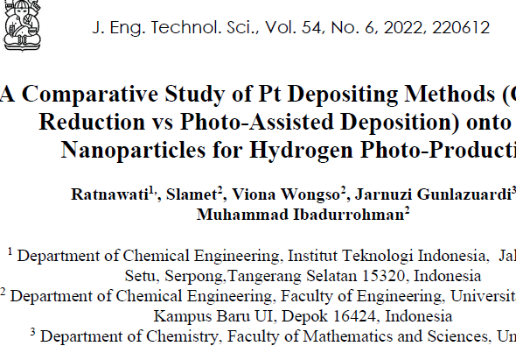
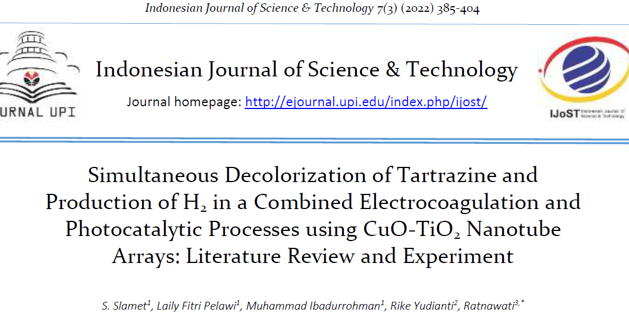
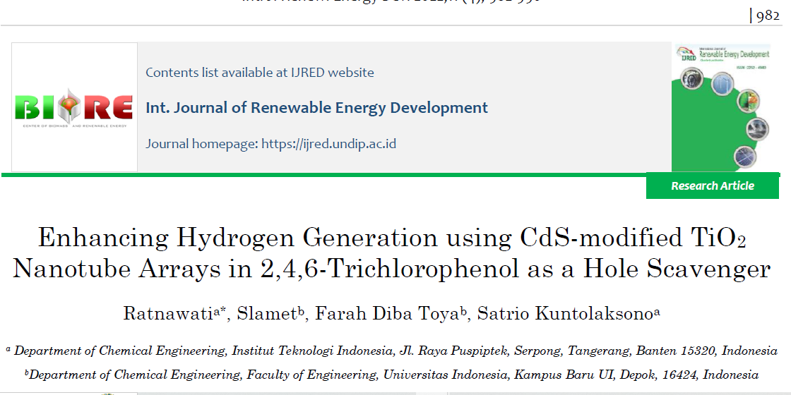

Slide 43
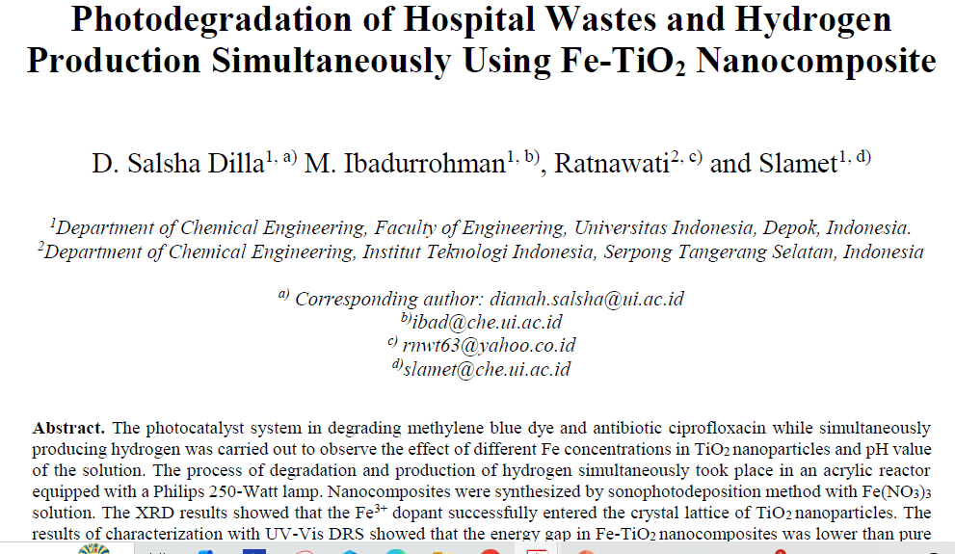
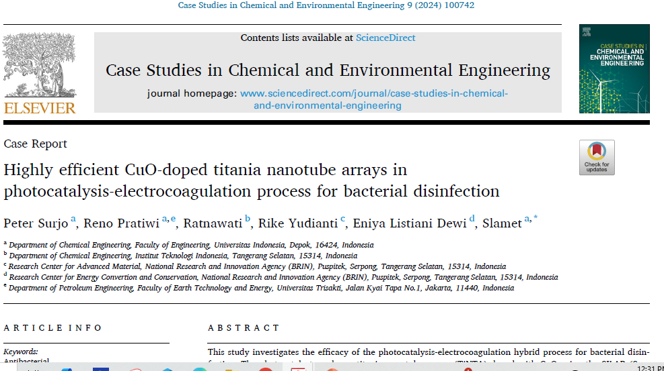

Slide 44
TERIMAKASIH

